Slide 1
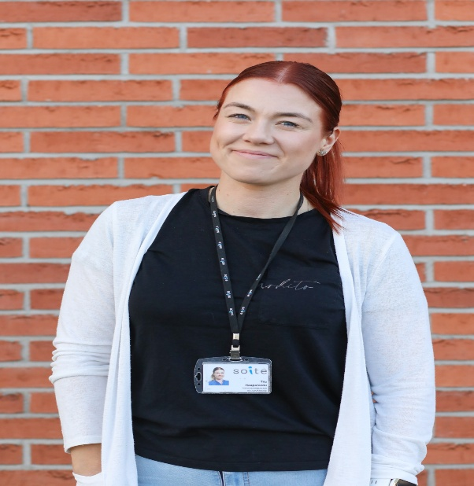
TERVEYDENHOITAJAT
Kati Vertanen
040 804 5600
kati.vertanen@soite.fi
Tieto-ja viestintätekniikka
Media-ala
Prosessi- ja laboratorioala
Ammattiopisto Luovi
Carita Hilli
044 7307951
carita.hilli@soite.fi
Hyvinvointialat
Mervi Hautamäki
044 730 7636
mervi.hautamaki@soite.fi
Palvelualat
Kokkolan ammattilukio
Keski-Pohjanmaan konservatorio
Emma Juuri-Oja
044 725 0141
emma.juuri-oja@soite.fi
Rakentaminen ja kuljetus
Kone- ja tuotantotekniikka
Tiia Hakala
040 804 5041
tiia.hakala@soite.fi
TUVA
Kälviän kansanopisto
Sähkö- ja automaatioala
Step -koulutus

Slide 2
Opiskeluterveydenhuolto
Terveydenhoitajat
Ajanvaraukseton vastaanotto ma-pe kello 8-11. Iltapäivisin ajat vain ajanvarauksella.
Vastaanotto sijaitsee Kampushallilla, Teknologiakatu 8, 3 kerros.
Koululääkärit
- Vastaanotto ajanvarauksella terveydenhoitajien kautta

Slide 3

Missä asioissa terveydenhoitaja auttaa?
Terveystarkastukset ja kutsuntatarkastukset
- Digiterveyskysely alkaen syksy 2026
Rokotukset
Elintavat
Sairausvastaanotto, mm. sairauslomatodistukset
Mielenterveyshaasteet
Päihde- ja riippuvuushaasteet
Raskauden ehkäisy
Jatkohoitoon ohjaus

Slide 4
Digiterveyskysely
Yhteistyössä puolustusvoimien kanssa. Erillinen Puolustusvoimien ennakkoterveyskysely poistuu ja kutsuntojen ennakkoterveystarkastus yhdistyy osaksi opiskeluterveydenhuollon tarkastusta.
Uudet toisen asteen opiskelijat saavat tästä syksystä alkaen täytettäväkseen opiskeluterveydenhuollon digitaalisen terveyskyselyn. Terveyskyselystä on kaksi versiota: oppivelvollisuusikäisille ja aikuisille opiskelijoille. Kysely sujuvoittaa siirtymää opiskeluterveydenhuoltoon ja vahvistaa mahdollisuuksia tarjota oikeanlaista tukea oikeaan aikaan.
Vaatii vahvan tunnistautumisen, kuten pankkitunnukset tai mobiilivarmenteen.
Tarvittaessa opiskelija voi täyttää paperisen terveyskyselyn.

Slide 5
Terveystarkastukset
Aiemmin terveystarkastukset opiskeluterveydessä on tehty pääsääntöisesti kaikille 1.vuoden opiskelijoille.
Jatkossa tarkastukset tehdään 2.opiskeluvuonna kaikille sinä vuonna 18 vuotta täyttäville tytöille ja pojille asuinkunnasta riippumatta. Myös kutsuntatarkastukset siis siirtyvät opiskeluterveydenhuoltoon.
Poikkeuksena SORA-alat, joilla opiskelijat tarkistetaan aina jo 1.opiskeluvuotena.
1.opiskeluvuonna tarkastuksia tehdään edelleen, mutta tarveperusteisesti (opiskelijan oma toive, tarve nousee kyselyn perusteella tai esim. henkilökunnalla huoli opiskelijasta).
19 vuotta täyttäneille tarkastukset tehdään tarveperusteisesti terveyskyselyjen tai huoliyhteydenoton perusteella.

Slide 6
Kenellä on oikeus opiskeluterveydenhuollon palveluihin?
Opiskeluterveys kuuluu:
Oppivelvollisille ja aikuisille perustutkintoa suorittavat
työhön ja itsenäiseen elämään (TELMA) valmistavassa koulutuksessa tai tutkintokoulutukseen (TUVA) valmentavassa koulutuksessa
kansanopistojen oppivelvollisille suunnatussa koulutuksessa (opistovuosi)
oppivelvollisille maahanmuuttajille suunnatussa koulutuksessa
Opiskeluterveys ei kuulu:
ammattitutkintoa ja erikoisammattitutkintoa opiskelevilla oppivelvollisuusiän ohittaneilla
Oppisopimusopiskelijat (pääsääntöisesti)

Slide 7
Kiitos!

